Slide 1
HMR 수주 예측 및 공정 최적화를 통한 매출액 증대
A4
김용빈, 박규리, 서원교, 이경민, 이정균, 정준영, 정한나

Slide 2
<목차>
1.
추진 배경
4.
분석 결과
2.
현상 및 개선 기회
5.
Vital Few 도출
3.
분석 계획
6.
개선안 및 적용방안

Slide 3
1. 추진 배경

Slide 4
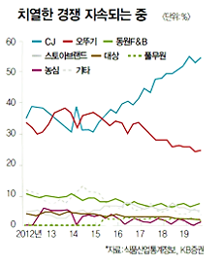
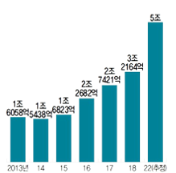
1. 추진배경
HMR 식료품 시장 규모는 증가 추세이나 당사의 매출액은 지속 하락
※ HMR(Home Meal Replacement): 가정간편식
<HMR 시장 현황>
<국내 주요 HMR 기업 현황>
<21년 자사 매출액 감소 현상>
[단위: 원]
자료 : 농립축산식품부, 한국농촌경제연구원
[단위: %]
자료 : 식품산업통계정보, KB증권
[단위: %]
HMR 시장 지속 성장
간편가정식 시장 내 치열해진 경쟁
21년 1분기 대비 매출액 감소 현상
QCD 관점에서 수요예측 및 불량발생원인 도출을 통한 매출 증대

Slide 5
2. 현상 및 개선기회

Slide 6
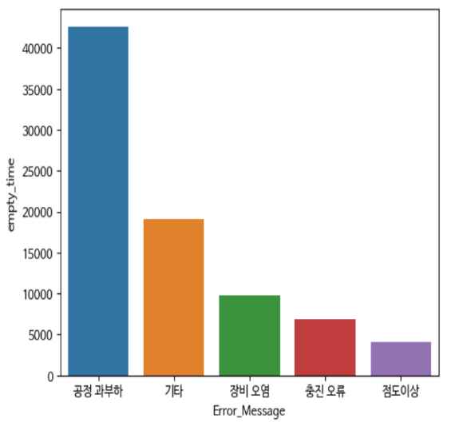
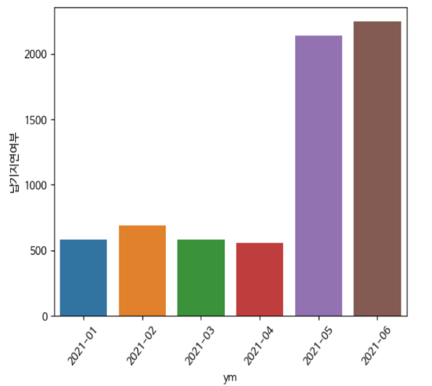
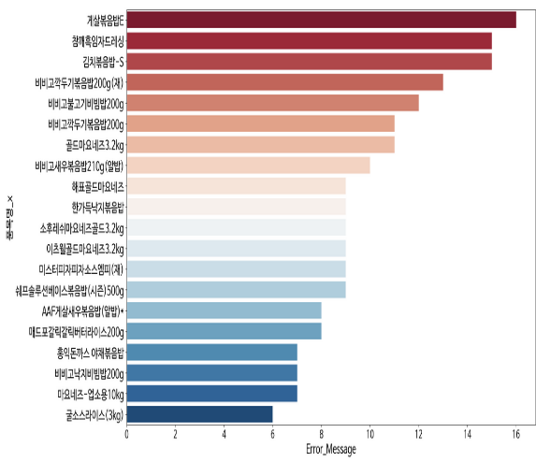
2. 현상 및 개선 기회
급격한 수요 증가로 대량 생산 과정 중 불량 제품의 비중이 급등하여 납기 지연
<대량 수주 대응 어려움>
<품질 불량>
<납기 지연>
공정 과부하
생산라인을 고려한 수주
최적조건 도출을 통한 불량률 개선
수요 예측을 통한 Lead Time 단축
※ Lead Time: 상품의 주문일시와 인도일시 사이에 경과된 시간
개선 목표: 제품 불량률 Zero Defects, 전분기 대비 매출액 40%증가

Slide 7
3. 잠재 원인 도출

Slide 8
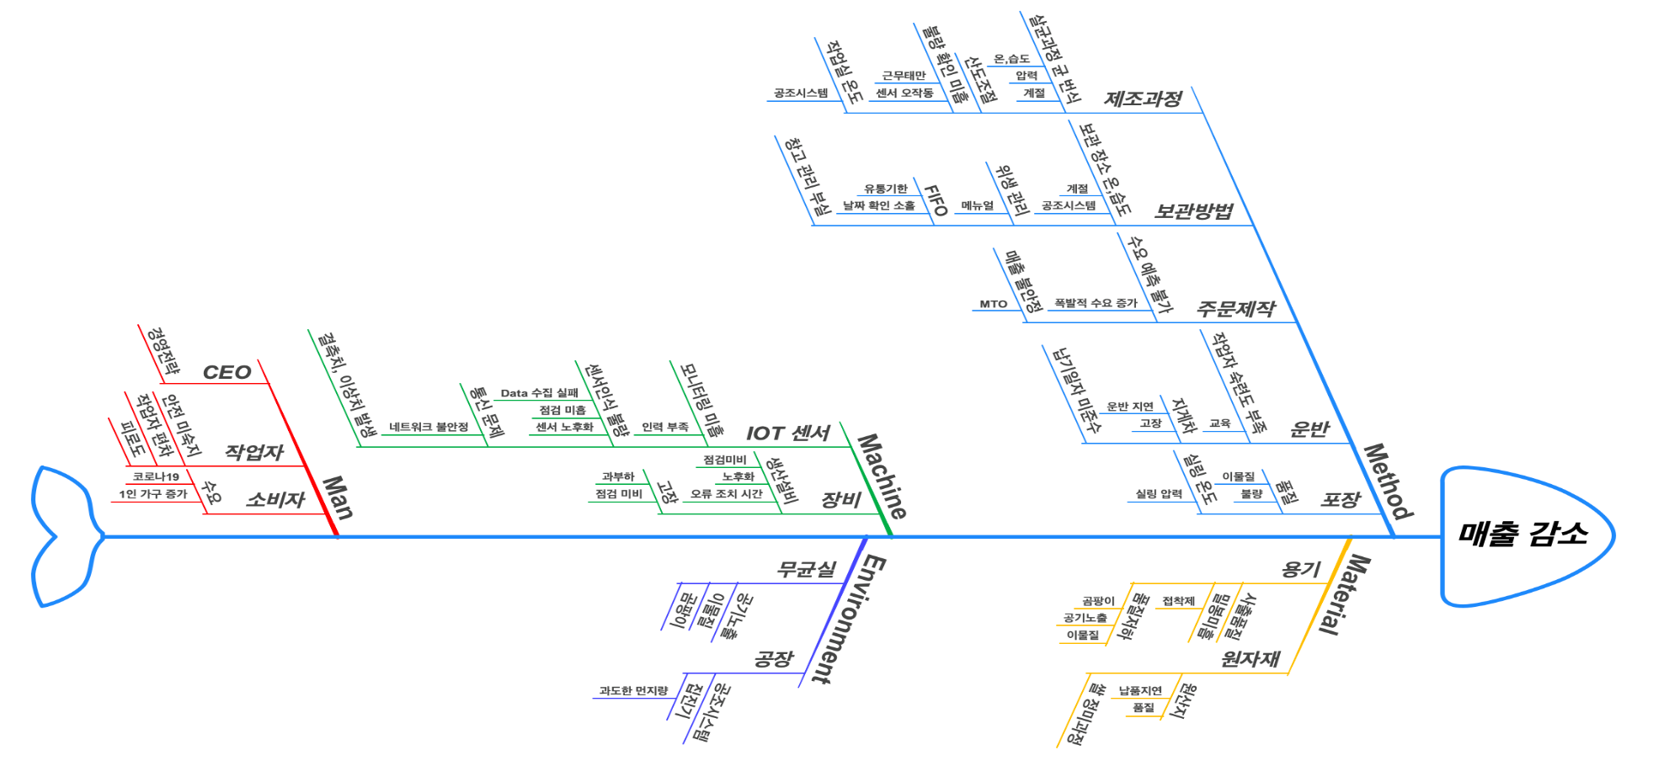
3. 잠재 원인 도출
<Fish Bone Diagram>

Slide 9
3. 잠재 원인 도출
<잠재원인 우선순위>
 | 잠재원인 | 중요도 | 분석가능성 | 합계
Environment | 작업장 온,습도 | 9 | 9 | 18
 | 창고 온,습도 | 3 | 3 | 6
 | 공장 가동률 | 9 | 9 | 18
Man | 모니터링 미흡 | 9 | 1 | 10
 | 출고량 | 9 | 9 | 18
 | 수주량 | 9 | 9 | 18
Machine | IOT 센서 | 9 | 9 | 18
 | 설비 유지보수 | 9 | 3 | 12
 | 생산라인 | 9 | 9 | 18
Method | 생산설비 온,습도 | 9 | 9 | 18
 | 실링 | 9 | 9 | 18
 | 운반 | 9 | 3 | 12
Material | 원자재 입고 | 9 | 1 | 10
 | 원자재 품질 | 9 | 1 | 10

Slide 10
4. 데이터 정제 방안 수립

Slide 11
4 . 데이터 정제 방안
■ 제품 수주 데이터 (Booking Data / 1,653,821 row)
1,031,394 row(2016년 이전 데이터 Drop)
변수명 | 데이터 타입 | 설명 | 확인결과 및 정제방안
수주일자 | 날짜형 | 수주 받은 일자
출하 완료 여부 | 범주형 | 제품 출하 정상(납기)완료 여부 (Y/N)
수주 사업장 | 범주형 | 수주 받은 사업장
거래처 코드 | ID | 거래처 코드
수주 품목 코드 | ID | 수주 품목 코드
수주 일련 번호 | ID | 수주 일련 번호
출고 수량 | 연속형 | 출고 수량 (단위 : 개수)
수주 수량 | 연속형 | 수주 수량 (단위 : 개수)
수주 단가 | 연속형 | 제품 수주 단가(원)
수주 금액 | 연속형 | 제품 총 수주 금액(원)
부가세 금액 | 연속형 | 부가세
납기일자 | 날짜형 | 납기를 완료한 일자 | 결측치 1개
수주 부서 | 범주형 | 수주 받은 부서 | 결측치 75472개
음수(-) 데이터 = 반품처리로 판단
음수(-) 데이터 = 폐기 처리로 판단
음수(-) 데이터 Drop
공정과 무관
이상치와 결측치 모두 수주일자, 거래처 코드, 수주부서와 비교 후 값 도출
공정과 무관
(파생)납기지연여부
범주형
수주수량 - 출고수량
납기 미지연 =0 / 납기지연 = 1
납기 미지연(0):911164
납기 지연(1): 120150

Slide 12
변수명 | 데이터 타입 | 설명 | 확인결과 및 정제방안
수주일자 | 날짜형 | 수주 받은 일자
출하 완료 여부 | 범주형 | 제품 출하 정상(납기)완료 여부 (Y/N)
수주 사업장 | 범주형 | 수주 받은 사업장
거래처 코드 | ID | 거래처 코드
수주 품목 코드 | ID | 수주 품목 코드
수주 일련 번호 | ID | 수주 일련 번호
출고 수량 | 연속형 | 출고 수량 (단위 : 개수)
수주 수량 | 연속형 | 수주 수량 (단위 : 개수)
수주 단가 | 연속형 | 제품 수주 단가(원)
수주 금액 | 연속형 | 제품 총 수주 금액(원)
부가세 금액 | 연속형 | 부가세
납기일자 | 날짜형 | 납기를 완료한 일자 | 결측치 1개
수주 부서 | 범주형 | 수주 받은 부서 | 결측치 75472개
2016년 이전 자료 Drop
cooking 데이터가 2016년 이후부터 존재하기 때문
수주부서, 부가세 금액 Drop
납기일자
수주일자, 거래처 코드, 수주부서, cooking의 생산일자와 비교해서 처리(수주일자, 거래처 코드, 수주부서가 같으면 납기 일이 같을거라는 판단하에 진행
파생변수: 수주수량 - 출고수량

Slide 13
6. 데이터 정제 방안
6. 데이터 정제 방안
제품 수주 데이터
항목명 | 의미 | 유형 | 이상치 | 결측치 | 확인결과 | 정제방안
수주일자 | 수주 받은 일자 | 등간척도 | 1 | - | 데이터추출시 병합오류
출하 완료 여부 | 제품 출하 정상(납기)완료 여부 (Y/N) | 명목척도 | - | - | 데이터추출시 병합오류
수주 사업장 | 수주 받은 사업장 | 명목척도 | - | - | 데이터추출시 병합오류
거래처 코드 | 거래처 코드 | 명목척도 | - | - | 데이터추출시 병합오류
수주 품목 코드 | 수주 품목 코드 | 명목척도 | - | - | 데이터추출시 병합오류
수주 일련 번호 | 수주 일련 번호 | 명목척도 | 15 | - | 데이터추출시 병합오류
출고 수량 | 출고 수량 (단위 : 개수) | 비율척도 | 134535 | - | 데이터추출시 병합오류
수주 수량 | 수주 수량 (단위 : 개수) | 비율척도 | 13451 | - | 데이터추출시 병합오류
수주 단가 | 제품 수주 단가(원) | 비율척도 | 3 | - | 데이터추출시 병합오류
수주 금액 | 제품 총 수주 금액(원) | 비율척도 | 113 | - | 데이터추출시 병합오류
부가세 금액 | 부가세 | 비율척도 | 26333 | - | 데이터추출시 병합오류
납기일자 | 납기를 완료한 일자 | 등간척도 | - | 1 | 발생원인파악안됨
생산시간 | 생산 시간 (분) | 비율척도 | - | - | 데이터추출시 병합오류
수주부서 | 수주 부서 코드 | 명목척도 | - | 75472 | 발생원인파악안됨 | 데이터재추출
 |  |  | 0인값, 마이너스값 다수

Slide 14
4. 데이터 정제 방안
■ 제품 생산 데이터 (Cooking Data / 24,069 row)
변수명 | 데이터 타입 | 설명 | 확인결과 및 정제방안
순번 | ID | 생산 번호
생산라인코드 | ID | 생산라인 코드
생산라인명 | 범주형 | 생산 라인 구분
생산일자 | 날짜형 | 생산 일자
품목코드 | ID | 고유 품목 코드 | 결측치 38개
품목명 | 범주형 | 품목명 | 결측치 57개
작업장 코드 | ID | 작업장 코드
충전실 온도 | 연속형 | 재료 충전실 온도 (ºC)
실링 온도 | 연속형 | 실링 작업 온도 (ºC) | 결측치 28개
쿠킹 온도 | 연속형 | 쿠킹 작업 온도 (ºC) | 결측치 28개
쿠킹 스팀 압력 | 연속형 | 쿠킹 스팀 압력 kg/㎠
실링 압력 | 연속형 | 제품 실링 압력 kg/㎠
생산시간 | 연속형 | 생산 시간 (분) | 결측치 1074개
확인이 불가하여 결측 데이터 삭제
확인이 불가하여 결측 데이터 삭제
확인이 불가하여 결측 데이터 삭제
확인이 불가하여 결측 데이터 삭제
오류조치시간 + 품목 평균 생산시간으로 결측치 대체
(파생)불량여부
범주형
+ Error 데이터
품목명, 생산일자, 순번 기준

Slide 15
4. 데이터 정제 방안
6. 데이터 정제 방안
제품 생산 데이터
항목명 | 의미 | 유형 | 이상치 | 결측치 | 확인결과 | 정제방안
순번 | 생산 번호 | ID |  |  | 오류 분석 관계 없음 | 분석에서 제외
생산라인코드 | 생산라인 코드 | ID |  |  | 오류 데이터와 병합 필요 | 데이터 병합 후 재추출
생산라인명 | 생산 라인 구분 | 범주형 |  |  | 오류 데이터와 병합 필요 | 데이터 병합 후 재추출
생산일자 | 생산 일자 | 날짜형 |  |  | 관계 확인 필요 | 관계 확인 필요
품목코드 | 고유 품목 코드 | ID |  | 38 | 오류 데이터와 병합 필요 | 데이터 병합 후 재추출
품목명 | 품목명 | 범주형 |  | 57 | 오류 분석 관계 없음 | 분석에서 제외
작업장 코드 | 작업장 코드 | ID |  |  | 데이터 병합 오류 | 데이터 결측 후 재추출
충전실 온도 | 재료 충전실 온도 (oC) | 연속형 |  |  | 데이터 병합 오류 | 데이터 결측 후 재추출
실링 온도 | 실링 작업 온도 (oC) | 연속형 |  | 28 | 데이터 병합 오류 | 데이터 결측 후 재추출
쿠킹 온도 | 쿠킹 작업 온도 (oC) | 연속형 |  | 28 | 데이터 병합 오류 | 데이터 결측 후 재추출
쿠킹 스팀 압력 | 쿠킹 스팀 압력 kg/㎠ | 연속형 |  |  | 데이터 병합 오류 | 데이터 결측 후 재추출
실링 압력 | 제품 실링 압력 kg/㎠ | 연속형 |  |  | 데이터 병합 오류 | 데이터 결측 후 재추출
생산시간 | 생산 시간 (분) | 연속형 |  | 1074 | 데이터 병합 오류 | 데이터 결측 후 재추출

Slide 16
4 . 데이터 정제 방안
■ 생산 오류 데이터 (Error Message Data / 1,074 row)
변수명 | 데이터 타입 | 설명 | 확인결과 및 정제방안
순번 | ID | 생산 번호
생산라인코드 | ID | 생산라인 코드
생산라인명 | 범주형 | 생산 라인 구분
생산일자 | 날짜형 | 생산 일자
발생시간 | 범주형 | 오류 발생 시간
종료시간 | 범주형 | 오류 조치 시간
오류조치시간 | 연속형 | 오류를 조치 할 때 까지 걸린 시간(분)
비가동코드 | ID | 오류 발생 건에 대한 ID
Error Message | 범주형 | 오류 메시지
품목코드 | ID | 오류 발생 제품 품목 ID | 결측치 2개
품목명 | 범주형 | 오류 발생 제품 명 | 결측치 3개
오류발생 작업장명 | 범주형 | 오류 발생 작업장
종료시간 – 발생시간으로 이상치 대체
확인이 불가하여 결측 데이터 삭제
확인이 불가하여 결측 데이터 삭제

Slide 17
4. 데이터 정제 방안
■ 제품 정보 데이터 (Product Data / 2834 row)
변수명 | 데이터 타입 | 설명 | 확인결과 및 정제방안
품목코드 | ID | 오류 발생 제품 품목 ID
품목명 | 범주형 | 오류 발생 제품 명
평균 수주 단가 | 연속형 | 평균 수주 단가

Slide 18
6. 데이터 정제 방안
6. 데이터 정제 방안
제품 정보 데이터
항목명 | 의미 | 유형 | 이상치 | 결측치(0값확인) | 확인결과 | 정제방안
품목코드 | 오류 발생 제품 품목 ID | ID
품목명 | 오류 발생 제품 명 | 범주형 |  | 10
평균 수주 단가 | 평균 수주 단가 | 연속형 |  | 1575
생산 오류 데이터
항목별 | 의미 | 유형 | 이상치 | 결측치 | 확인결과 | 정제방안
순번 | 생산 번호 | 명목척도 | x | 0
생산라인코드 | 생산라인 코드 | 명목척도 | x | 0
생산라인명 | 생산 라인 구분 | 명목척도 | x | 0
생산일자 | 생산 일자 | 등간척도 | x | 2
발생시간 | 오류 발생 시간 | 등간척도 | x | 3
종료시간 | 오류 조치 시간 | 등간척도 | x | 0
오류조치시간 | 오류를 조치 할 때 까지 걸린 시간(분) | 등간척도 | 17 | 0
비가동코드 | 오류 발생 건에 대한 ID | 명목척도 | x | 0
Error Message | 오류 메시지 | 명목척도 | x | 0
품목코드 | 오류 발생 제품 품목 ID | 명목척도 | x | 0
품목명 | 오류 발생 제품 명 | 명목척도 | x | 0
오류발생작업장명 | 오류 발생 작업장 | 명목척도 | x | 0

Slide 19
3. 분석 계획

Slide 20
3. 분석 계획
개선 기회 | 목적 | 분석방법 | 주요내용 |  | 담당자 | 비고
수주 대응 실패 | 생산 라인을 고려한 수주 | Line plot | 월별 생산량 파악 (Y:생산량, X: 생산일자) | 세 개를 파악한 후 비교 | 김용빈 | 품목분류기준 (밥류, 소스류)
 |  |  | 월별 불량률 파악 (Y:생산량, X: 생산일자)
 |  |  | 월별 수주량 파악 (Y= 수주량, X= 생산일자) |  | 서원교
품질불량 | 최적조건 도출을 통한 불량률 개선 | 파레토 | 불량률이 높은 제품 파악 (Y= 불량빈도, X= 생산라인명) |  | 박규리
 |  | 파레토 | (Y= 불량빈도, X= 에러 메세지) |  | 정한나
 |  | 예측모델 | 모델을 통한 최적조건 도출 (Y= 불량여부, X=온도, 압력, 생산라인, 작업장) |  | 정준영
납기지연 | 공정 개선을 통한 Lead Time 단축 | 시계열 분석 | 수주부터 납기까지 걸리는 기간 파악 (Y= 납기일자 - 수주일자 |  | 이정균

Slide 21
3. 분석 계획
1) 데이터 설명
Booking Data
Error Message Data
1,653,821rows x 13columns
제품 수주 데이터
24,069rows x 13columns
생산 오류 데이터
Cooking Data
Product Data
1,074rows x 12columns
제품 생산 데이터
2,834rows x 3columns
제품 정보 데이터

Slide 22
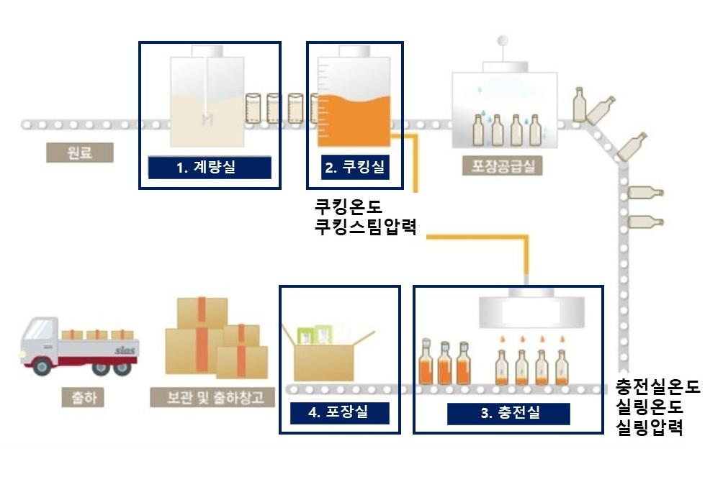
3. 분석 계획
2) 공정 프로세스

Slide 23
3. 분석 계획
3) 분석 계획
목적 | 분석방법 | 주요내용 |  | 담당자 | 비고
생산라인을 고려한 수주 | Line plot | 월별 출고량 파악 (Y: 출고수량, X:생산일자) | 세 개를 파악한 후 비교 | 김용빈 | 밥류와 소스류를 분류하여 분석진행
 |  | 월별 불량 개수 파악 (Y: 불량 개수, X:생산일자) |  | 정한나
 |  | 월별 수주량 파악 (Y: 생산량, X:생산일자) |  | 박규리
 | 시계열 분석 | 수주량 예측 (Y : 품목명 X : 수주일자 ) |  | 정준영
최적조건 도출을 통한 불량률 개선 | Bar chart | 불량률이 높은 제품 파악 (Y: 불량 빈도, X: 품목명) |  | 김용빈
 | Pareto chart Bar chart | 불량 발생빈도 파악 |  | 정한나
 | 통계적검정 | 비모수통계검정을 통한 온도의 유의성 판단 |  | 이경민
 | 추후 삽입 | 변수 간의 상관관계 파악 |  | 김용빈
 | SVM | 예측 모델을 통한 최적조건 도출 (Y: 불량여부, X: 온도, 압력, 생산라인, 작업장) |  | 이정균 정한나 박규리
 | Desision Tree
 | Random Forest
 | Gradient Boost
 | XgBoost
공정 개선을 통한 lead time 단축 | 시계열 분석 | 불량률 상위 제품의 납기일 - 수주일 |  | 서원교

Slide 24
4. 분석 결과

Slide 25
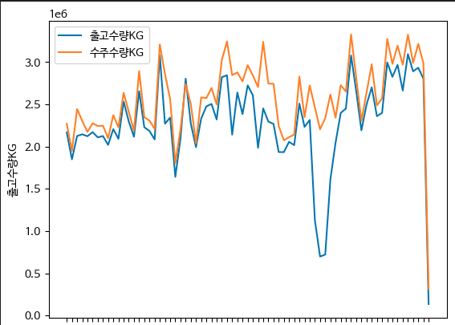
4. 분석 결과
1) 월별 출고량 및 수주량
2021년 11월으로 파악
근데 뭐;
납기월

Slide 26
4. 분석 결과
1) 전체 데이터 불량률 및 오류 조치 시간 파악
<전체 불량률>
<오류 조치 시간>
 | 밥류 | 소스류 | 합계
양품 | 9,692(95.5%) | 13,208(95.5%) | 22,900
불량 | 454(4.5%) | 616(4.5%) | 1,070
합계 | 10,146 | 13,824 | 23,970
 | 밥류 | 소스류 | 합계(분)
총 오류조치시간 | 47,069 | 160,958 | 208,027
평균오류조치시간 | 103.7 | 261.3 | 365
최대 오류조치시간 | 1,389 | 1,283
두 종류 모두 불량률은 차이가 없으나 소스류의 평균오류조치시간이 밥류의 2배인 것을 보아 특정 제품이 아닌 공정에 문제가 있다고 판단
밥류 및 소스류 모두 4.5%의 불량률으로 차이를 보이지 않음

Slide 27
4. 분석 결과
2) 상위 20개의 불량 제품
<밥류>
<소스류>
최적의 온도 및 압력 조건을 찾아
냉동볶음밥의 불량 개선 필요
평균오류조치시간을 확인한 결과 프로세스 개선 필요

Slide 28
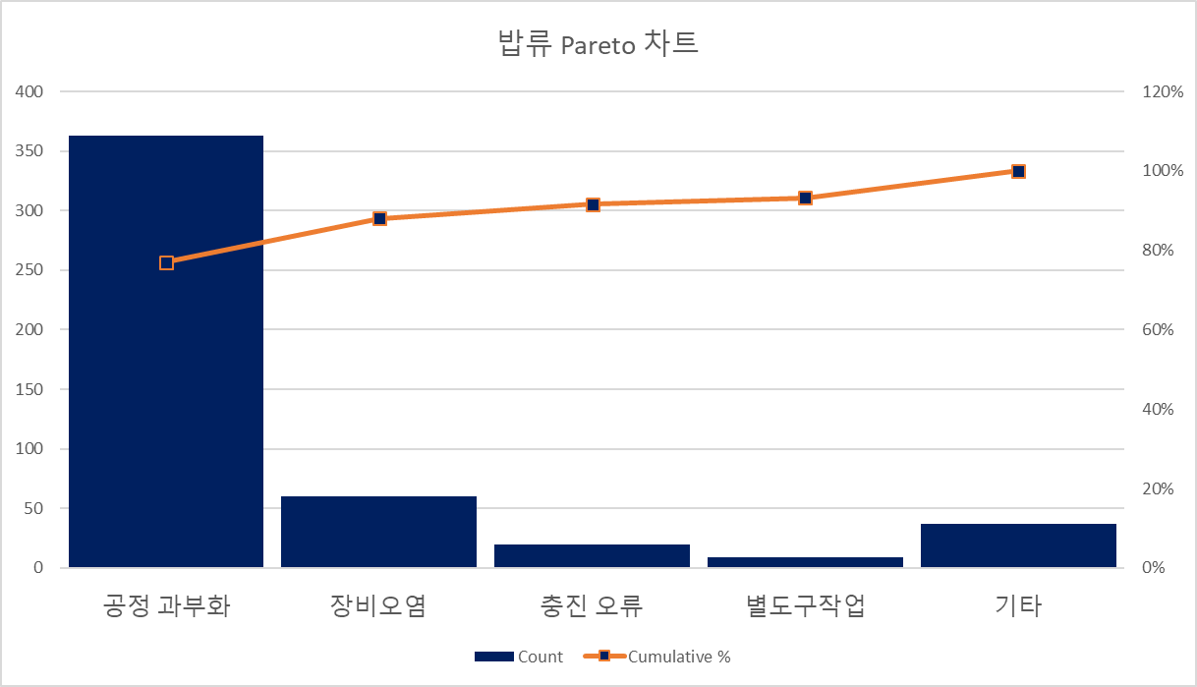
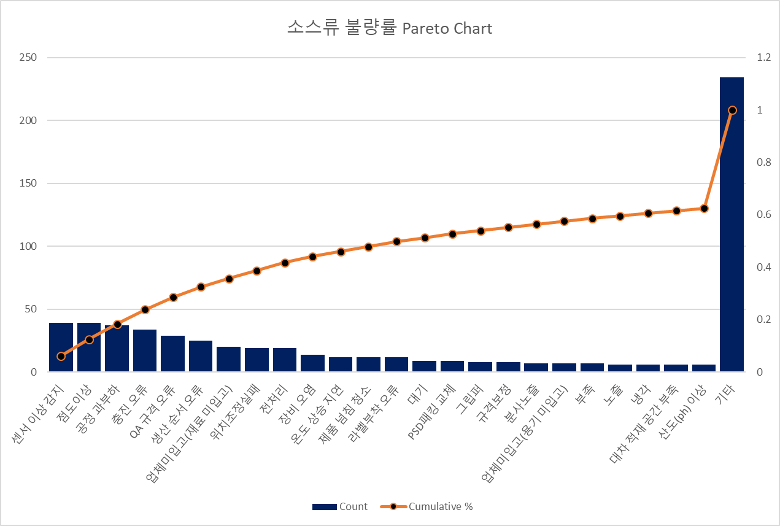
4. 분석 결과
3) 가장 많이 발생한 불량 원인
<밥류>
<소스류>
적절한 수주량 예측을 통해 공정 과부하 사전 방지

Slide 29
4. 분석 결과
4) 작업장 별 불량 빈도
<밥류 작업장 별 불량 빈도>
<소스류 작업장 별 불량 빈도 >
밥류에서는 충전실에서 불량 빈도가 가장 많은 것을 확인
소스류에서는 쿠킹실 및 충전실에서 불량 빈도가 가장 많은 것을 확인
충전실온도, 실링온도 및 실링압력에 대한 최적 구간 도출을 통한 불량률 개선
쿠킹온도 및 쿠킹스팀압력에 대한 최적 구간 도출을 통한 불량률 개선

Slide 30
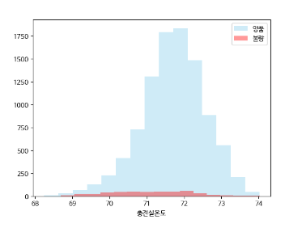
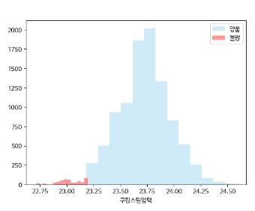
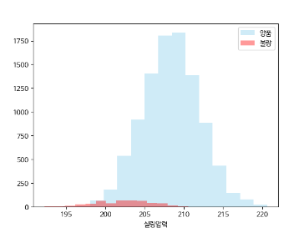



4. 분석 결과
$$℃$$
5) 불량에 대한 주요인자 도출을 위한 통계적 검정
<밥류>
충전실 온도
쿠킹스팀압력
실링압력
$(℃$)
$$\text{(}\text{kg}\text{/}\text{m}\text{²)}$$
$$\text{(}\text{kg}\text{/}\text{m}\text{²)}$$
=> 비모수 통계검정 결과, 충전실온도, 쿠킹스팀압력, 실링압력이 Vital Few로 도출

Slide 31
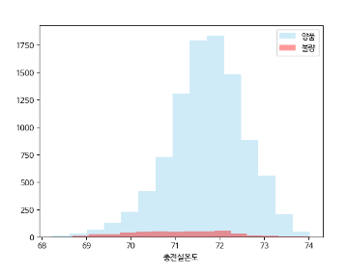
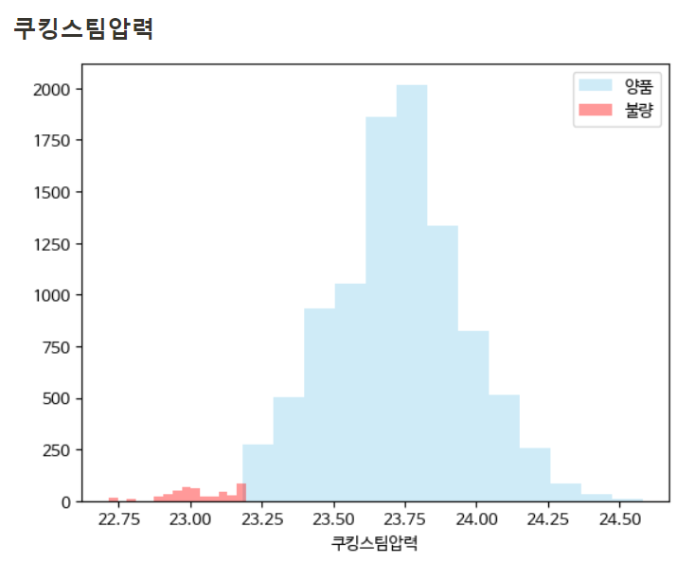
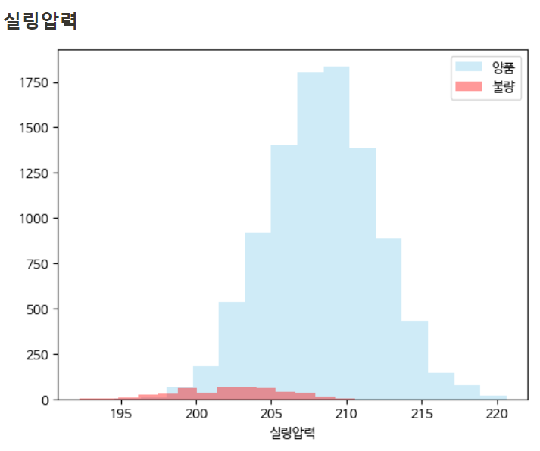
4. 분석 결과
5) 불량에 대한 주요인자 도출을 위한 통계적 검정
<소스류>
충전실 온도
=> 비모수 통계검정 결과, 충전실온도, 쿠킹스팀압력, 실링압력이 Vital Few로 도출

Slide 32
4. 분석 결과
4) 불량 변수 간 상관관계

Slide 33
4. 분석 결과
5) 불량여부에 따른 온도와 압력 비교

Slide 34
4. 분석 결과
6)

Slide 35
4. 분석 결과
7) 수주수량과 납기지연여부의 상관관계(수주수량 상위 30개)

Slide 36
5. Vital Few 도출

Slide 37
5. Vital Few 도출

Slide 38
5. Vital Few 도출

Slide 39
5. Vital Few 도출

Slide 40
5. Vital Few 도출

Slide 41
5. Vital Few 도출

Slide 42
5. Vital Few 도출

Slide 43
6. 개선안 및 적용방안

Slide 44
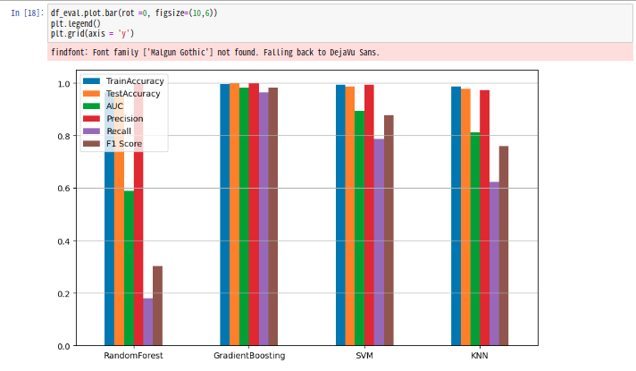
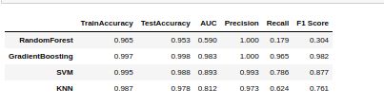
6. 개선안 및 적용방안
모델링 결과

Slide 45

Q&A

Slide 46
감사합니다.

